Slide 1

Báo Cáo Luận Văn Tốt Nghiệp
Đề tài:
HỆ THỐNG QUẢN LÝ
DOANH NGHIỆP LOGISTIC
CBHD:
TS.Huỳnh Quang Nghi
Sinh viên thực hiện: Nguyễn Quốc Khánh
MSSV : B1400696
CNPM – Đại học Cần Thơ

Slide 2
NỘI DUNG
Giới thiệu tổng quan
Nội dung chính
Kết luận và hướng phát triển
Demo
CNPM – Đại học Cần Thơ

Slide 3
A. Giới Thiệu tổng quan
Logistics trong kinh doanh
Công cụ thực hiện
Phân cấp hoa hồng

Slide 4
A. Giới Thiệu tổng quan
Logistics trong kinh doanh
“Dịch vụ logistics là hoạt động thương mại, theo đó thương nhân tổ chức thực hiện một hoặc nhiều công việc bao gồm nhận hàng, vận chuyển, lưu kho, lưu bãi, làm thủ tục hải quan, các thủ tục giấy tờ khác, tư vấn khách hàng, đóng gói bao bì, ghi ký mã hiệu, giao hàng hoặc các dịch vụ khác có liên quan đến hàng hóa theo thỏa thuận với khách hàng để hưởng thù lao.”
Logistics giải quyết cả đầu ra lẫn đầu vào của các doanh nghiệp một cách hiệu quả. Nhờ đó có thể thay đổi các nguồn tài nguyên đầu vào hoặc tối ưu hóa quá trình chu chuyển nguyên vật liệu, hàng hóa, dịch vụ,… Logistic giúp giảm chi phí tăng khả năng cạnh tranh của doanh nghiệp.

Slide 5

A. Giới Thiệu tổng quan
2. Công cụ thực hiện

Slide 6
A. Giới Thiệu tổng quan
3. Phân cấp hoa hồng
Mỗi tài khoản người dùng thông thường đăng ký vào hệ thống sẽ được cấp một mã code (ví dụ: 5C088E0E8F5DE ).
Lấy mã được cấp giới thiệu người khác đăng ký tài khoản và nhập mã code của mình vào, khi đó người được giới thiệu mua hàng trên hệ thống thì người giới thiệu và người được giới thiệu sẽ được trả hoa hồng từ hệ thống.
Tài khoản tích lũy tiền hoa hồng có thể lãnh tiền mặt.

Slide 7
A. Giới Thiệu tổng quan
Ví dụ:
Phân cấp hoa hồng hiện tại
4
Tỉ lệ là :
10 %
Khách A
4,500 vnđ
Tổng hóa đơn khách D : 180,000 vnđ
Khách B
4,500 vnđ
180,000 * 10%
= 18,000 vnđ
Khách C
4,500 vnđ
18,000/4
Khách D
4,500 vnđ
= 4,500 vnđ

Slide 8
A. Giới Thiệu tổng quan
Ví dụ:
Phân cấp hoa hồng hiện tại
4
Tỉ lệ là :
10 %
Khách A
9,000 vnđ
Tổng hóa đơn khách A : 180,000 vnđ
Khách B
4,500 vnđ
180,000 * 10%
= 18,000 vnđ
Khách C
4,500 vnđ
18,000/4
Khách D
4,500 vnđ
= 4,500 vnđ

Slide 9
B. Nội dung chính
Mục tiêu đề tài
Mô tả hệ thống
Mô hình dữ liệu mức quan niệm CDM
Sơ đồ thiết kế hệ thống
Sơ đồ luồng dữ liệu
Lưu đồ giải thuật
Các chức năng chính trong hệ thống.

Slide 10
B. Nội dung chính
Mục tiêu đề tài
Xây dựng một hệ thống quản lý doanh nghiệp logistic nhằm giúp cho doanh nghiệp có thể tạo ra gian hàng trên hệ thống.
Gian hàng quản lý các sản phẩm thông qua hệ thống.
Khách hàng có thể đặt mua hàng thông qua hệ thống mà không phải đến cửa hàng khi đó chủ cửa hàng sẽ gửi sản phẩm đến tận nơi cho khách hàng.
Mọi khách hàng trong hệ thống khi mua hàng sẽ được tích lũy hoa hồng.

Slide 11
B. Nội dung chính
2. Mô tả hệ thống
Hệ thống quản lý doanh nghiệp logistic có 3 nhóm người dùng chính:
1. Người dùng admin : Người đảm bảo quy trình quản lý hoạt động ổn định,là tác nhân ở mức cao nhất, quan trọng nhất, tính bảo mật cao, có thể thực hiện các công việc quản lý như quản lý người dùng, thực hiện các chức năng nâng cao.
2. Người dùng chủ gian hàng: Thực hiện các chức năng quản lý sản phẩm của gian hàng mình bao gồm thêm, sửa sản phẩm, cập nhật thông tin gian hàng.
3. Người dùng thông thường: Thực hiện các chức năng ít hơn người dùng admin nhưng vẫn đảm bảo thực hiện được các chức năng chính được phân quyền. Nhìn chung các chức năng không đòi hỏi phải có bất kỳ kỹ năng gì để thao tác với chúng.

Slide 12
B. Nội dung chính
3 . Mô hình dữ liệu mức quan niệm CDM

Slide 14
B. Nội dung chính
4 . Sơ đồ thiết kế hệ thống
Frontend
Backend

Slide 15
B. Nội dung chính
1 . Frontend
fronend
Đăng ký
Quản lý sản phẩm
Quản lý sổ địa chỉ
Đặt hàng
Cập nhật thông tin tài khoản
Đăng ký người dùng
Thêm sổ địa chỉ
Sửa sổ địa chỉ
Thêm sản phẩm vào giỏ hàng
Chọn địa chỉ hoặc nhập địa chỉ mới
Đăng ký gian hàng
Cài đặt giá
Thêm sản phẩm

Slide 16
B. Nội dung chính
Backend
2 . Backend
Quản lý hoa hồng
Quản lý danh mục
Quản lý gian hàng
Quản lý khách hàng
Quản lý hóa đơn
Xem danh mục
Sửa danh mục
Xem thông tin
Khóa tài khoản
Quản lý phân cấp
Xem thông tin
Trả tiền hoa hồng
Khóa tài khoản
Quản lý lịch sử trả tiền
Hóa đơn chưa duyệt
Hóa đơn vận chuyển
Hóa đơn hoàn thành
Hoá đơn hủy
Xem hóa đơn
Hủy hóa đơn
Chuyển trạng thái
Xem thông tin
Thêm phân cấp
Sửa phân cấp
Mở khóa phân cấp
Xem thông tin

Slide 17
B. Nội dung chính
5. Sơ đồ luồng dữ liệu
Giao hàng
Thành công
Duyệt hóa đơn
Sổ địa chỉ
Đơn đặt hàng
Thêm địa chỉ
Thanh toán
Giao hàng + hóa đơn
Khách hàng
Cập nhật
Cập nhật
Trang cá nhân
Sơ đồ luồng dữ liệu khách hàng

Slide 18
B. Nội dung chính
5. Sơ đồ luồng dữ liệu
Cài đặt giá
Sản phẩm
Trang cá nhân
Cập nhật
Thêm sản phẩm
Gian hàng
Cập nhật sản phẩm
Sơ đồ luồng dữ liệu gian hàng

Slide 19
B. Nội dung chính
5. Sơ đồ luồng dữ liệu
Khách hàng
Cộng hoa hồng
Hóa đơn
Danh mục
Duyệt hóa đơn
Khóa tài khoản
Thêm danh mục
Admin
Yêu cầu thanh toán hoa hồng
Cập nhật danh mục
Khóa tài khoản
Thêm phân cấp
Cập nhật
Gian hàng
Phân cấp hoa hồng
Sơ đồ luồng dữ liệu admin

Slide 20
B. Nội dung chính
6. Lưu đồ giải thuật

Slide 21
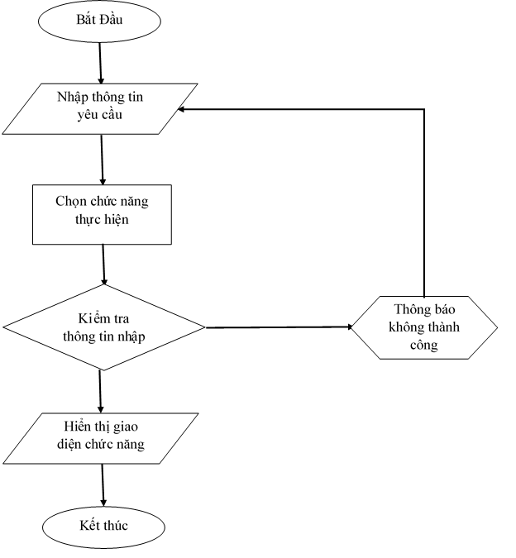
B. Nội dung chính
Không hợp lệ
Lưu đồ giải thuật đăng nhập
Hợp lệ

Slide 22
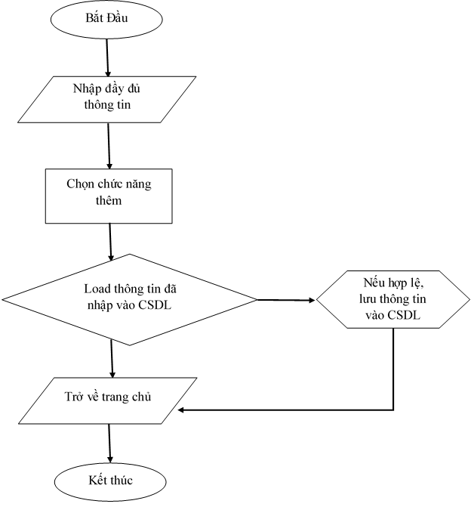
B. Nội dung chính
Lưu đồ giải thuật thêm dữ liệu

Slide 23
B. Nội dung chính
7. Các chức năng chính trong hệ thống
1. Đăng nhập ( tất cả người dùng )
2. Đăng ký
Đăng ký tài khoản gian hàng
Đăng ký tài khoản thông thường
3. Quản lý sản phẩm ( cho tài khoản gian hàng sử dụng )
Thêm sản phẩm mới
Cập nhật sản phẩm
Cài đặt giá sản phẩm
Xóa sản phẩm ( sản phẩm ngừng kinh doanh )

Slide 24
B. Nội dung chính
7. Các chức năng chính trong hệ thống
4. Quản lý phân cấp hoa hồng ( cho tài khoản admin )
Thêm phân cấp mới
Cập nhật phân cấp
Bật/tắt phân cấp sử dụng
5. Quản lý khách hàng ( cho tài khoản admin )
Khóa tài khoản
Thanh toán hoa hồng
Xem chi tiết

Slide 25
B. Nội dung chính
7. Các chức năng chính trong hệ thống
6. Quản lý sổ địa chỉ ( cho tài khoản người dùng thông thường )
Thêm địa chỉ mới
Cập nhật địa chỉ mới
7. Quản lý hóa đơn ( cho tài khoản admin )
Duyệt hóa đơn sản vận chuyển
Duyệt hóa đơn hoàn thành
Hủy hóa đơn
8. Quản lý danh mục ( cho tài khoản admin )
Thêm danh mục
Cập nhật danh mục

Slide 26
B. Nội dung chính
7. Các chức năng chính trong hệ thống
9. Đặt hàng ( cho tài khoản người dùng thông thường )
Thêm sản phẩm vào giỏ hàng
Đặt hàng ( nhập địa chỉ giao hàng mới hoặc là chọn từ sổ địa chỉ )
10. Cập nhật thông tin ( cho tài khoản gian hàng và tài khoản cá nhân )
Cập nhật lại thông tin
11. Xem các lịch sử giao dịch ( cho tài khoản cá nhân )

Slide 27
C. Kết luận và hướng phát triển
Kết luận
Hệ thống đáp ứng đầy đủ các chức năng cho từng người dùng.
Giao diện dể sử dụng.
Xây dựng được một hệ thống tiện lợi cho doanh nghiệp cũng như nhu cầu của khách hàng.
Doanh nghiệp giảm chi phí cho hoạt động kinh doanh.
Khách hàng thì giảm chi phí đi lại mà được mua sản phẩm đúng với mong muốn mà không cần đến cửa hàng.

Slide 28
C. Kết luận và hướng phát triển
2. Hướng phát triển
Mở rộng thêm chức năng và có thêm nhiều người dùng trong hệ thống hơn.
Làm cho hệ thống ngày càng dể sử dụng hơn.

Slide 29
D. Demo
Các chức năng demo
Đăng ký tài khoản ( tài khoản gian hàng & tài khoản thông thường )
Đặt hàng
Quản lý sản phẩm
Quản lý đơn hàng
Quản lý sổ địa chỉ
Quản lý tài khoản ( tài khoản gian hàng & tài khoản thông thường )
Quản lý phân cấp hoa hồng
Quản lý hoa hồng

Slide 30
Tài liệu tham khảo
1. PGS.TS. Huỳnh Xuân Hiệp, Ths. Phan Phương Lan, giáo trình Nhập môn công nghệ phần mềm, NXB Đại Học Cần Thơ, 2011.
2. PGS.TS. Huỳnh Xuân Hiệp, Ths. Võ Huỳnh Trâm, Ths. Phan Phương Lan, giáo trình Quản lý dự án phần mềm, NXB Đại Học Cần Thơ, 2015.
3. Ths.GVC. Võ Huỳnh Trâm, bài giảng Phân tích yêu cầu phần mềm, Khoa Công Nghệ Thông Tin và Truyền Thông, Trường Đại Học Cần Thơ, 2009.
4. PGS.TS. Huỳnh Xuân Hiệp, Ths. Võ Huỳnh Trâm, Ths. Phan Phương Lan, giáo trình Kiến trúc và thiết kế phần mềm, NXB Đại Học Cần Thơ, 2015.
5. PGS.TS. Trần Cao Đệ, TS. Đỗ Thanh Nghị, giáo trình Kiểm thử phần mềm, NXB Đại Học Cần Thơ, 2012.
6. PGS.TS. Trần Cao Đệ, Ths. Nguyễn Công Danh, giáo trình Đảm bảo chất lượng phần mềm, NXB Đại Học Cần Thơ, 2014.
7. PGS.TS. Huỳnh Xuân Hiệp, Ths. Phan Phương Lan, giáo trình Bảo trì phần mềm, NXB Đại Học Cần Thơ, 2014.
8. Ths.GVC. Nguyễn Văn Linh, giáo trình Phân tích thiết kế thuật toán, Khoa Công Nghệ Thông Tin và Truyền Thông, Đại Học Cần Thơ, 2010.
9. Tham khảo laravel framework trên trang : https://laravel.com.
10. Tham khảo bootstrap 4 trên : https://getbootstrap.com/docs/4.0/gettingstarted/introduction/.

Slide 31

Cảm ơn các thầy cô và các bạn đã lắng nghe!

